Slide 1

ИНДИВИДУАЛЬНЫЙ
ДНЕВНИК ПЕДАГОГИЧЕСКОГО САМООБРАЗОВАНИЯ
макет
Творческая группа учителей ГУО «Средняя школа № 18 имени Евфросинии Полоцкой г.Полоцка»

Slide 2
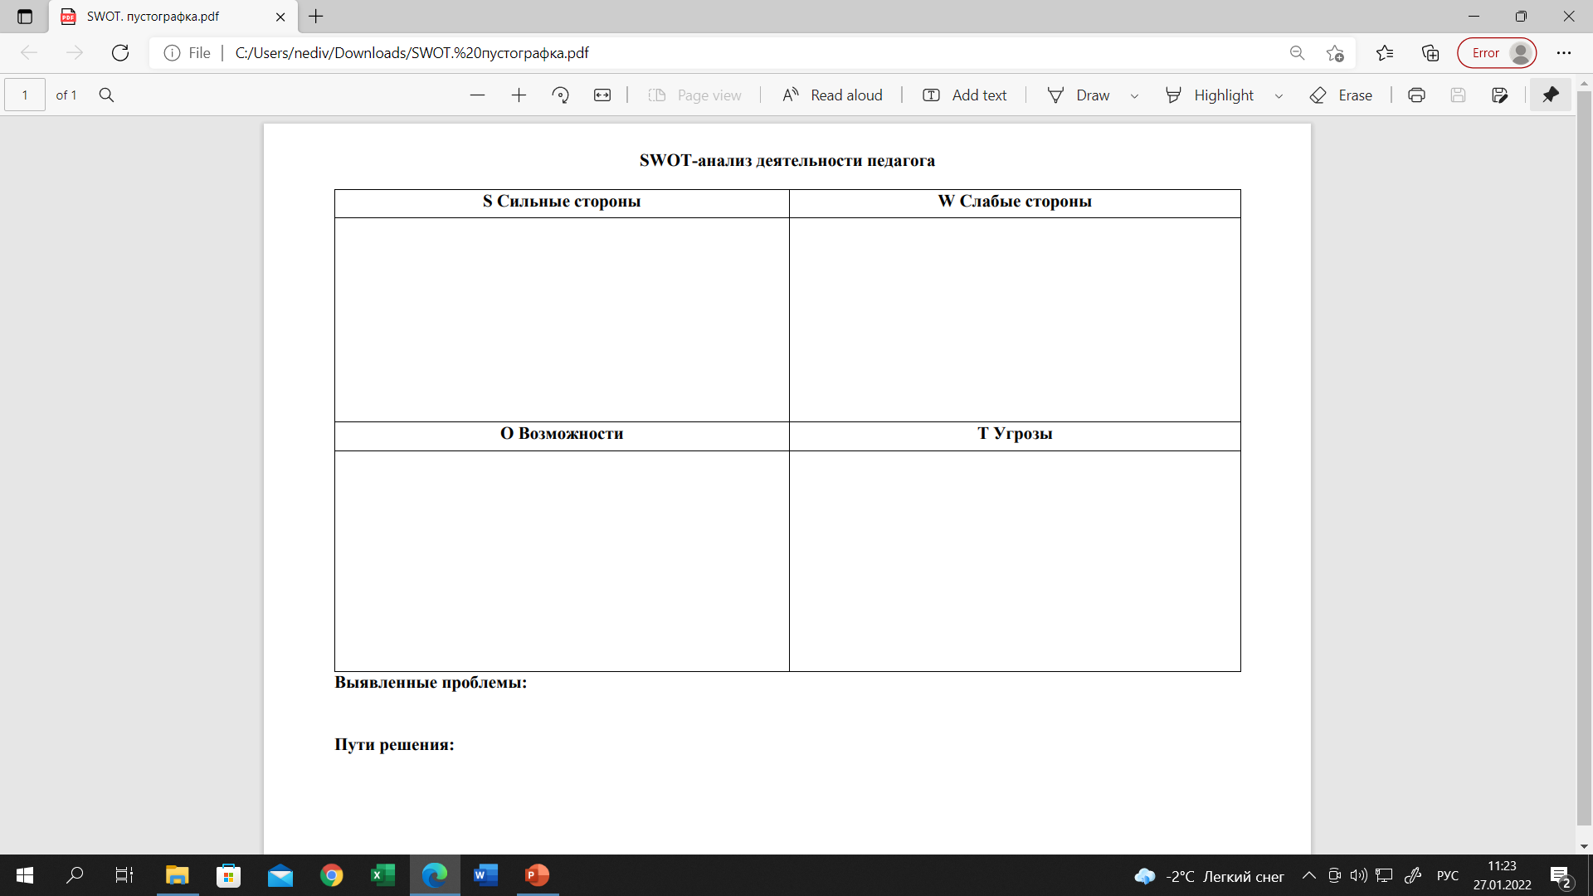

Slide 3
АНАЛИЗ ВЫБРАННОЙ ТЕМЫ ПО САМООБРАЗОВАНИЮ

Slide 4
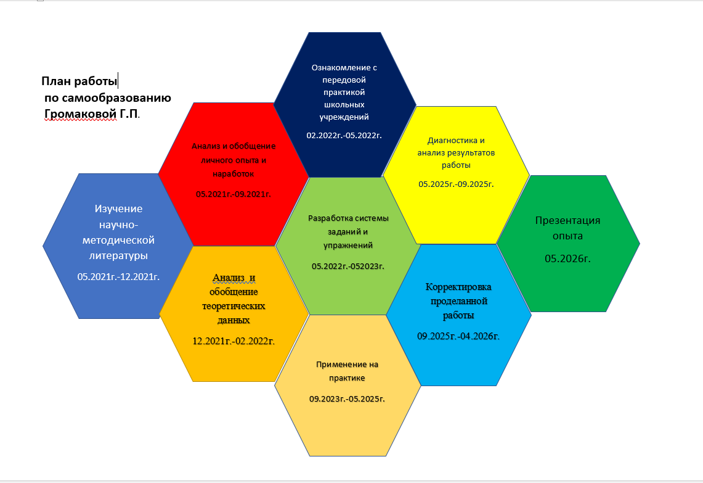

Slide 5
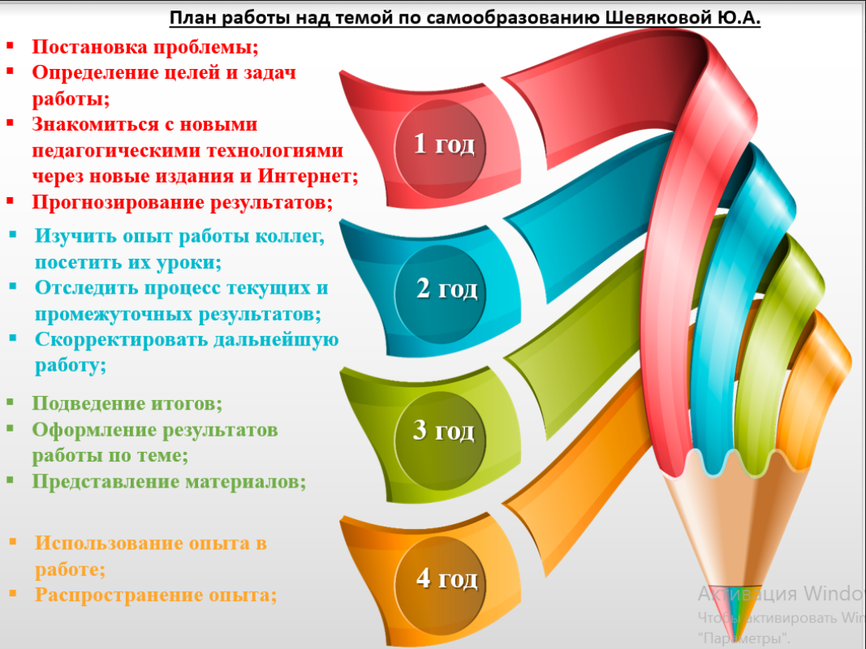

Slide 6
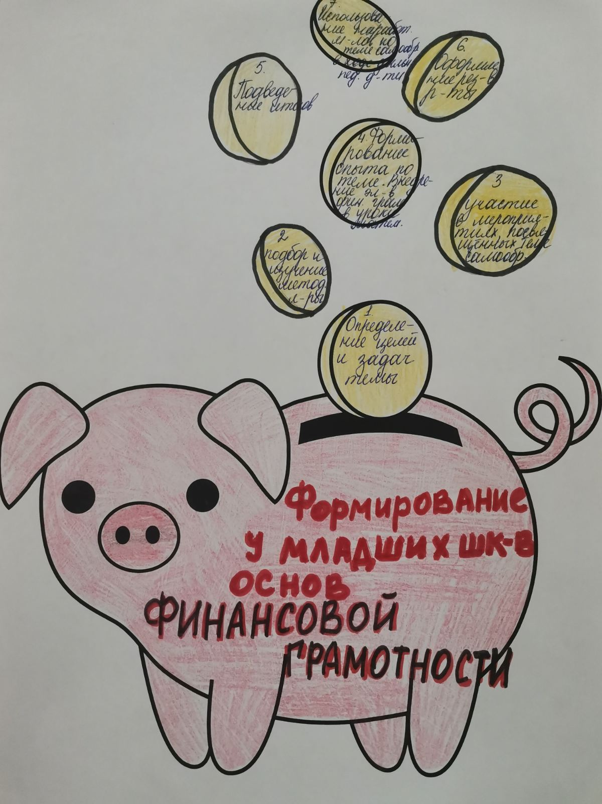
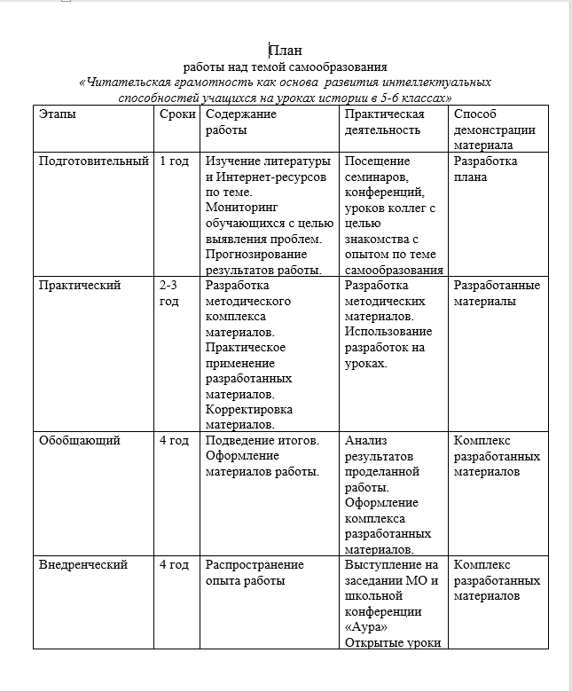

Slide 7
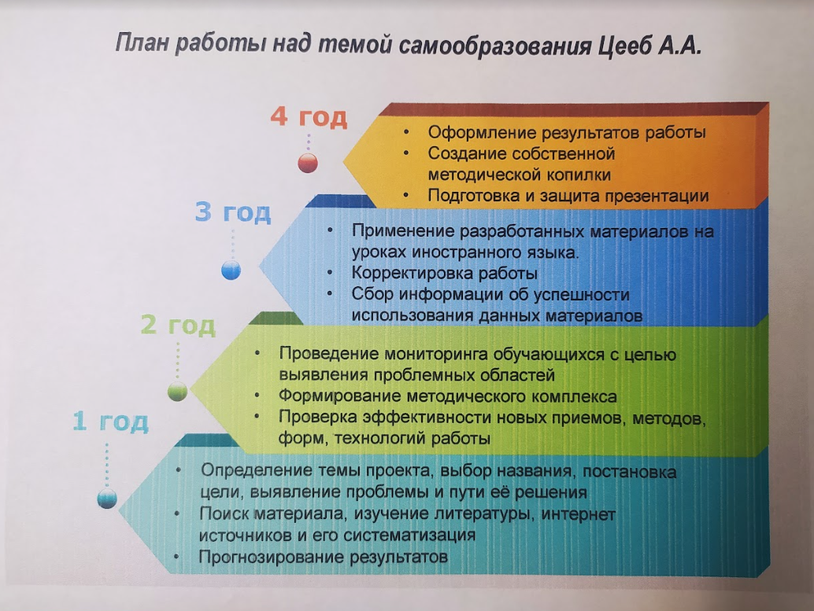

Slide 8
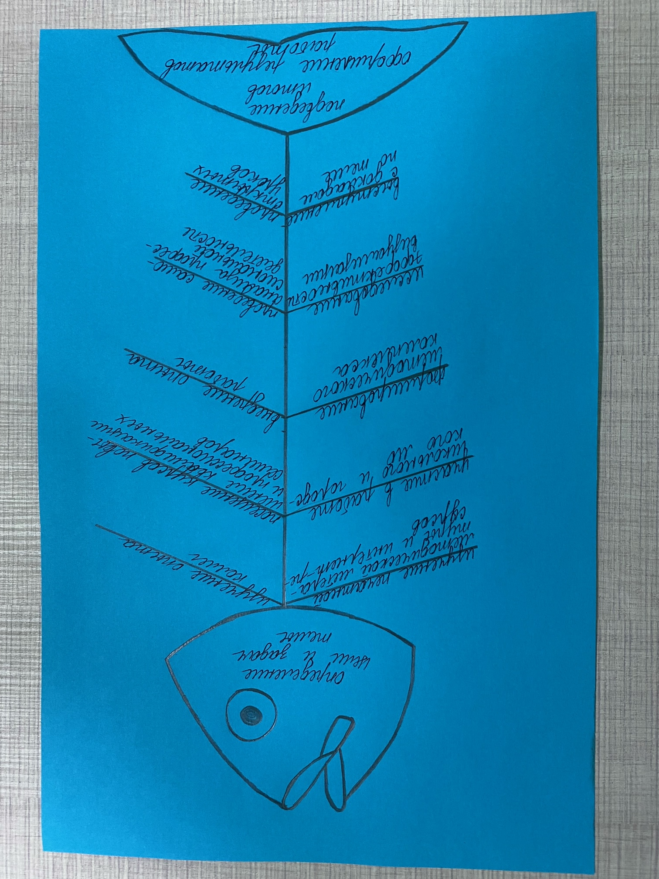

Slide 9
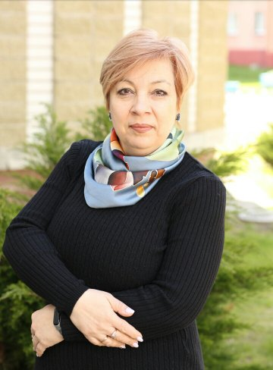
ПОРТФОЛИО
МОИХ ДОСТИЖЕНИЙ
макет
Недокунева
Ирина Валерьевна
заместитель директора по УР
ГУО “Средняя школа № 18
имени Евфросинии Полоцкой г.Полоцка”

Slide 10
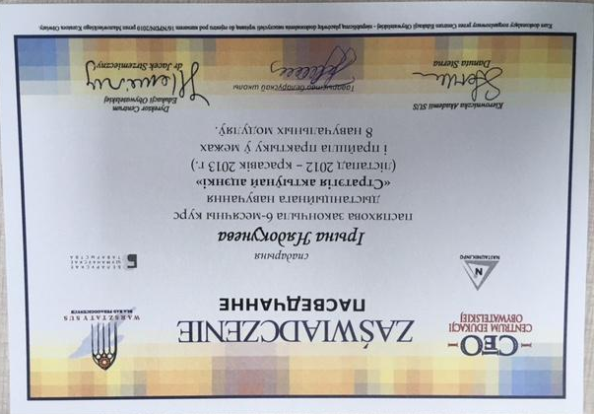
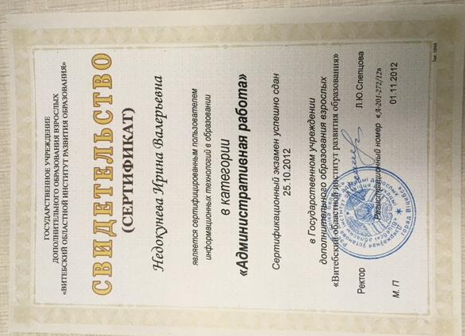
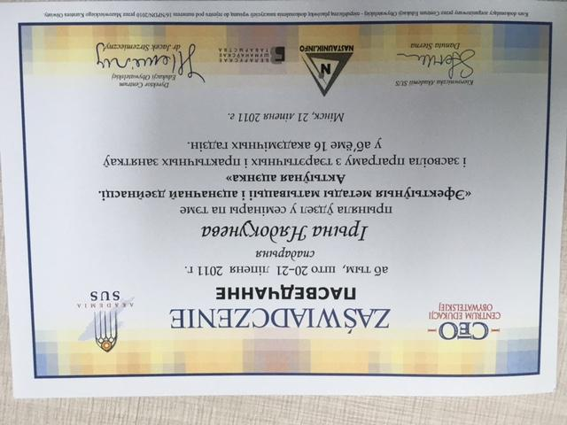
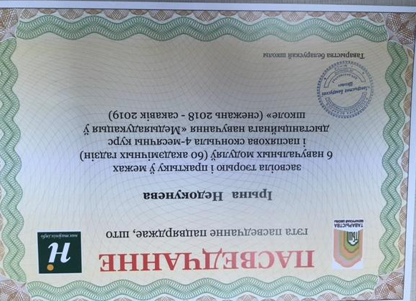
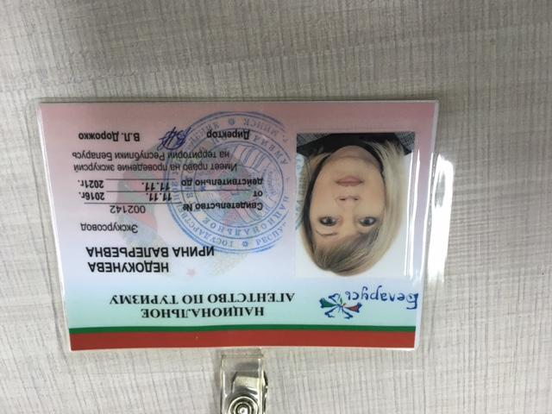
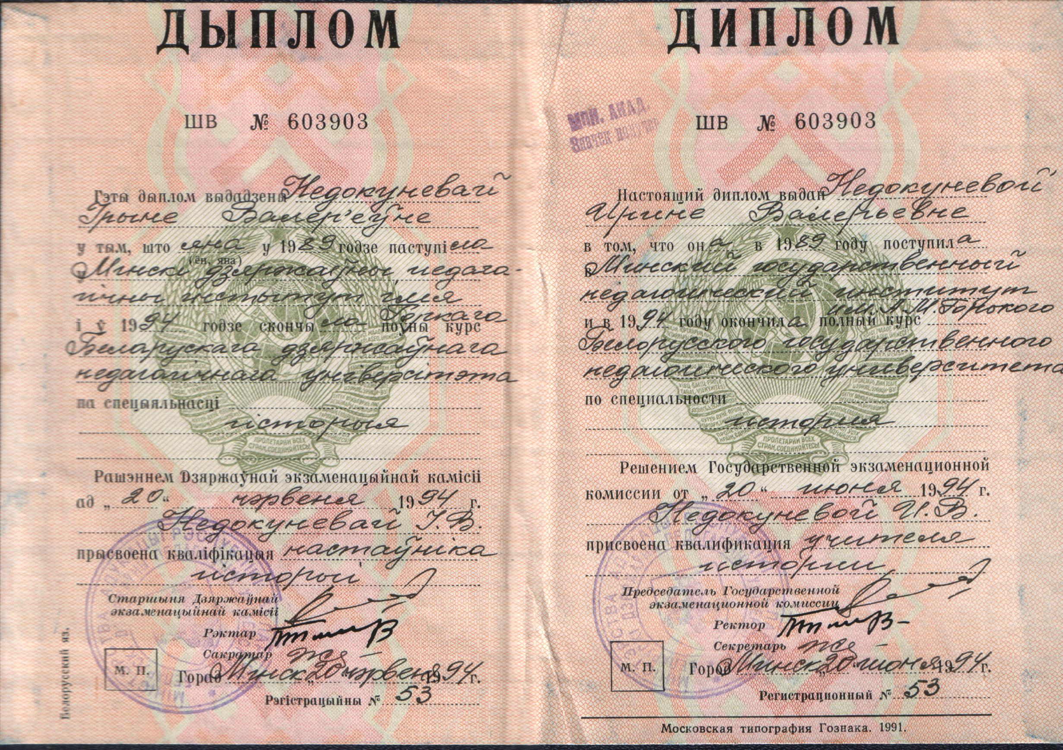
Знания и
навыки
Экскурсовод
Учитель истории и общественных наук
Активная оценка
Медиаграмотность

Slide 11
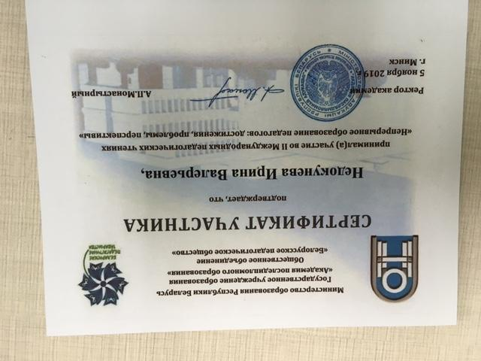
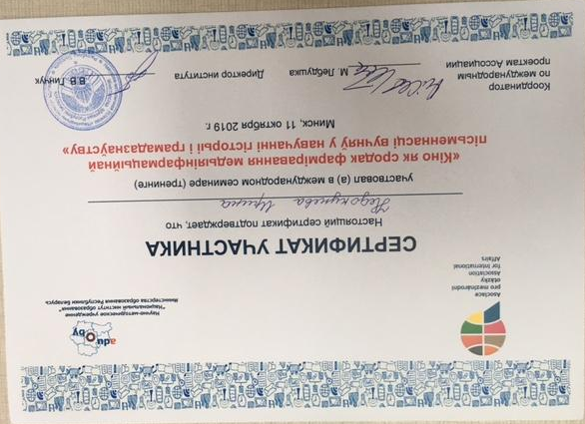
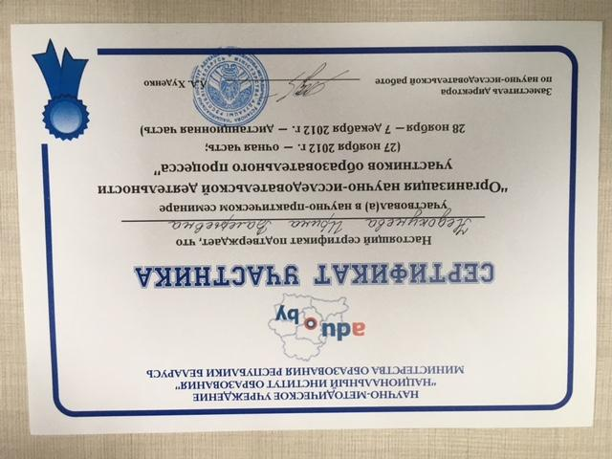

Slide 12
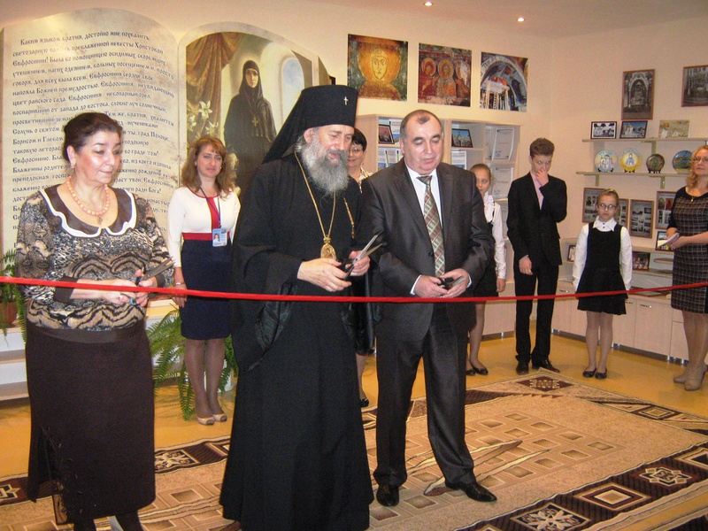
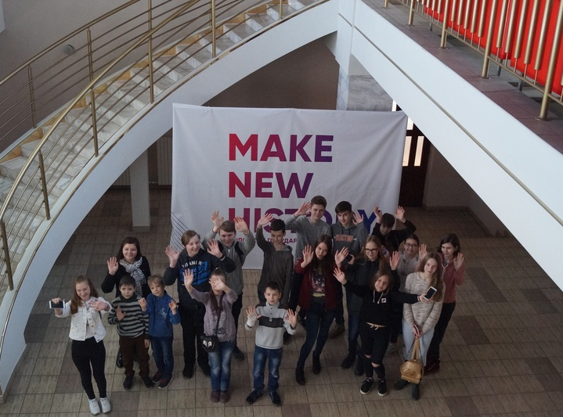
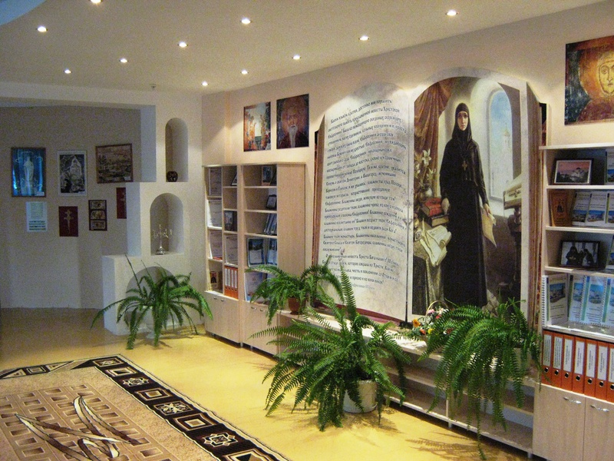
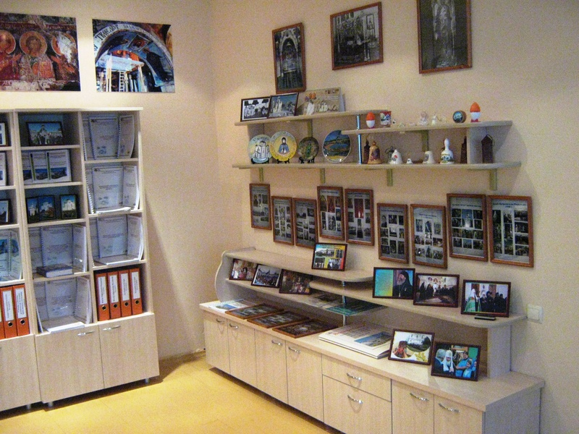
РУКОВОДИТЕЛЬ ПРОЕКТОВ
Внедрение модели формирования ценностно-смысловых компетенций участников образовательного процесса посредством организации духовно-просветительской работы 2014-2016 гг.
Внедрение модели тьюторского сопровождения исследовательской деятельности учащихся посредством взаимодействия учреждений общего среднего и высшего образования» 2017-2020 гг.

Slide 13
Печатные работы
2012 год управленческая деятельность
Доклад «Создание информационной образовательной среды в учреждении образования с целью воспитания духовно-нравственных и патриотических качеств личности учащихся и педагогов»
Сборник выступлений, Минск, 30 ноября – 1 декабря 2012 г. «Педагогические чтения «Уздеянне педагагічнага супольніцтва на развіцце беларускага грамадства»
2012 год управленческая деятельность
Доклад «Совершенствование профессиональных компетенций педагогов
в процессе работы над единой методической темой школы»
Сборник научно-практической конференции «Региональная система управления качеством образования: теория, практика, перспективы», УО ВИРО

Slide 14
2016 год духовно-нравственное воспитание
Доклад «Работа культурного просветительского центра «Продолжая дело Преподобной Евфросинии Полоцкой» как фактор повышения духовно-нравственного потенциала участников образовательного процесса»
Международный проект «Святая Евфросиния – просветительница Руси, III этапа, Смоленск, сентябрь 2016 года
2017 год духовно-нравственное воспитание
Доклад «Дорогою добра (из опыта работы по православному краеведению)» Выступление на заседании координационного совета по разработке и реализации совместных программ сотрудничества между органами государственного управления и Белорусской православной церковью. 9 ноября 2017, г. Полоцк.
2017 год методическая работа (опыт работы по инновации)
Организация работы в школе в рамках инновационной деятельности «Внедрение модели формирования ценностно-смысловых компетенций участников образовательного процесса посредством организации духовно-просветительской работы»
2014/2017 уч. г., Витебск, ВОИРО, представление опыта работы УО в рамках инновационной деятельности (защита проектов), 13.12.2017 г. семинар-практикум

Slide 15
2017 год духовно-нравственное воспитание
Доклад “Информационно-образовательная среда как средство воспитания духовно-нравственных и патриотических качеств личности учащегося и педагогов”. «Современное образование Витебщины» № 3(17) 2017.
2017 год методическая работа
Совершенствование профессиональных компетенций педагогов в процессе работы на единой методической темой школы. «Современное образование Витебщины» № 4(18) 2017
2017 год духовно-нравственное воспитание
Доклад “Внедрение модели формирования ценностно-смысловых компетенций участников образовательного процесса посредством духовно-просветительской работы”
ВОИРО, 13.12.2017 Обобщение опыта работы школы.
2018 год методическая работа (опыт работы по инновации)
Организация работы культурного просветительского центра «Продолжая дело Преподобной Евфросинии Полоцкой» в рамках инновационной деятельности. Электронный сборник АПО, март 2018. http://www.academy.edu.by/component/content/article/57-2011-12-10-13-51-%20%2053/233-2012-02-12-11-02-25.html
2018 год методическая работа (опыт работы по инновации)
Организация работы в школе в рамках инновационной деятельности «Внедрение модели формирования ценностно-смысловых компетенций участников образовательного процесса посредством организации духовно-просветительской работы»
2014/2017 уч. г. Электронный сборник АПО, март. 2018 г.
http://www.academy.edu.by/component/content/article/57-2011-12-10-13-51-%20%2053/233-2012-02-12-11-02-25.html

Slide 16
2018 год методическая работа
Доклад “Совершенствование профессиональных компетенций педагогов
через организацию постоянно действующих семинаров в учреждении образования”. ВОИРО
11 мая 2018. Научно-практическая конференция (с международным участием)
«Компетентностный подход в образовании: реализация, проблемы, перспективы».
2018 год духовно-нравственное воспитание
Доклад “Работа культурного просветительского центра «Продолжая дело Преподобной Евфросинии Полоцкой» как фактор повышения духовно-нравственного потенциала участников образовательного процесса”. 25.05. 2018 Полоцк. Заседание коллегии аппарата Уполномоченного по делам религии и национальностей “О работе местных органов власти с Полоцкой и Витебской епархиями Белорусской православной церкви по духовно-нравственному воспитанию общества”
2018 год работа с кадрами
Доклад “Сопровождение профессионального становления педагогов в ГУО “Средняя
школа № 18 имени Евфросинии Полоцкой г. Полоцка”.
31.05.2018, выездное заседание областных курсов повышения квалификации кадров органов государственного управления.
2018 год методическая работа
Совершенствование профессиональных компетенций педагогов
через организацию постоянно действующих семинаров в учреждении образования
Международные педагогические чтения “Непрерывное образование педагогов: достижения, проблемы. Перспективы” 5.11.2018. АПО, Минск. Электронный сборник статей

Slide 17
2019 год методическая работа
Доклад “Стандартизация методической работы в регионе в контексте единых подходов к её организации”. 05.11.2019, АПО г. Минск. II Международные педагогические чтения «Непрерывное образование педагогов: достижения, проблемы, перспективы».
2019 год инновационная работа
Доклад “Тьюторский клуб как основной ресурс организации исследовательской деятельности учащихся (из опыта работы). 19 ноября 2019 г. АПО, г. Минск, Республиканская конференция «Эффективный педагогический опыт: от теории к практике».
2019 год методическая работа
Семинар-практикум «Нормативные документы в деятельности педагога».
«Народная асвета». 2019 г.- №11.
2020 год

Slide 18
2021 год методическая работа
Доклад: Создание информационно-образовательной среды в учреждении образования с целью воспитания духовно-нравственных и патриотических качеств личности учащихся и педагогов. 22 апреля 2021 года. Областная научно-практическая онлайн-конференция
«Современная образовательная среда:воспитательный потенциал»
2021 год инновационная работа
Доклад: Формирование исследовательских навыков учащихся и компетенций педагогов учреждения через организацию работы тьюторского клуба и сотрудничества с учреждениями высшего и среднего образования. 21-22.04.21 Москва
IV Международная научно-практическая конференция «Непрерывное образование в контексте идеи Будущего: экосистемный взгляд на новые грамотности»
2021 год ИКТ
Доклад: Образовательный и воспитательный потенциал художественных и документальных фильмов в преподавании истории. ПГУ 22-23.04.21 Международная конференция
«Новые коммуникативные технологии и современное белорусское общество». Электронный сборник
2021 год инновационная работа
Доклад:Тьюторский клуб как образовательный проект личностного роста учащихся.
АПО, 28.05.2021 Вебинар «Презентация эффективного опыта тьюторского сопровождения индивидуальных образовательных программ интеллектуально одаренных учащихся»

Slide 19
2021 год православное краеведение
Доклад: Дорогою добра: из опыта работы по православному краеведению.
Минск 26.08.21 Семинар «духовно-нравственное и патриотическое
воспитание учащихся: проблемы. Опыт. Перспективы»
2021 год инновационная работа
Доклад:Организация работы культурного просветительского центра
«Продолжая дело Преподобной Евфросинии Полоцкой». ХХ Свято-Евфросиниевские чтения
2021 год ИКТ
Доклад: Образовательный и воспитательный потенциал художественных и документальных фильмов в преподавании истории. III Международной научной конференции
«Современное состояние медиаобразования в России в контексте мировых тенденций»
Г. Таганрог 15.10.2021 Он-лайн
2021 год инновационная работа
Доклад: Управление самообразованием педагогов как средство повышения профессиональной компетентности. IV международная научно-практическая конференция «Непрерывное образование педагогов: достижения, проблемы, перспективы» 04.11.2021 г. Минск АПО

Slide 20
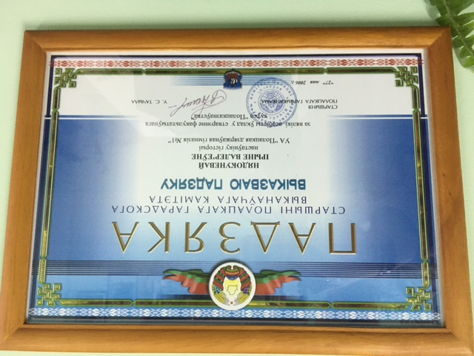
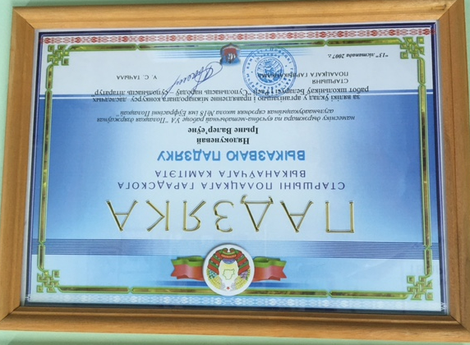
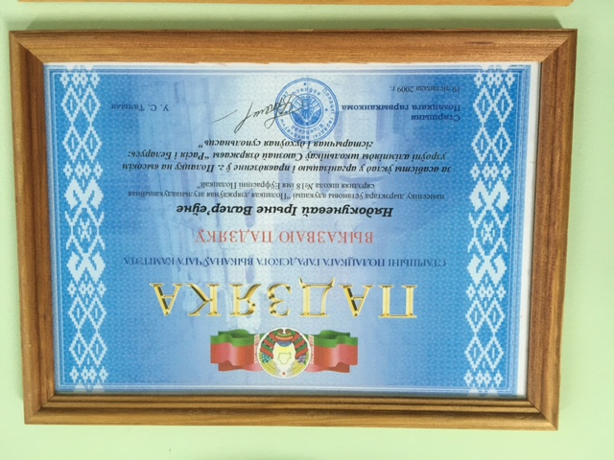
МОИ награды

Slide 21
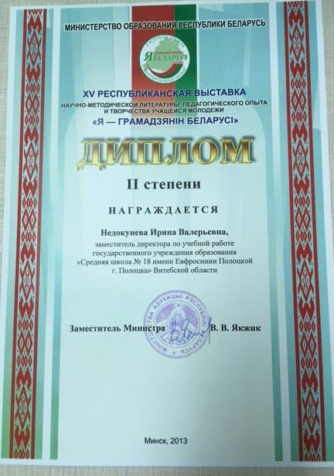
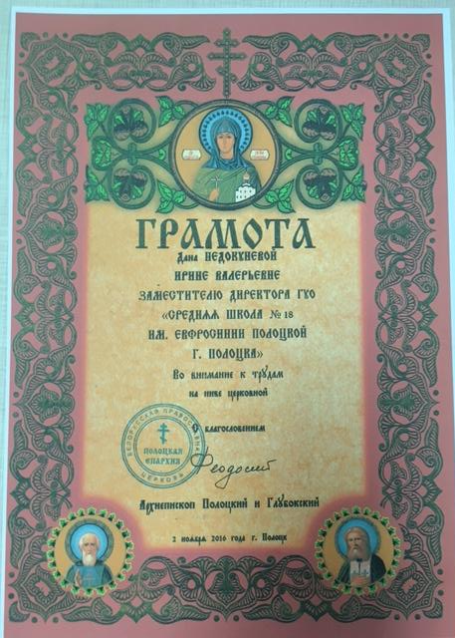
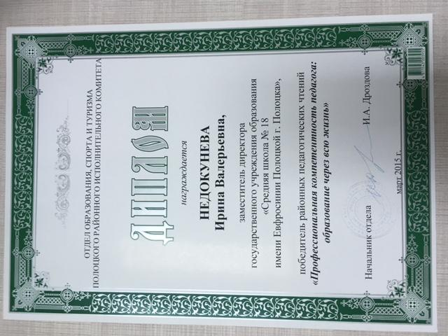

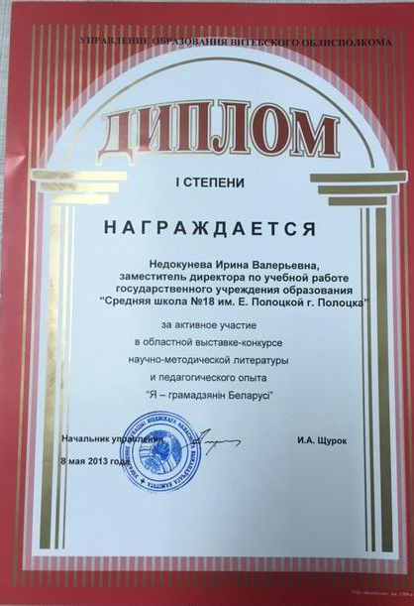

Slide 22
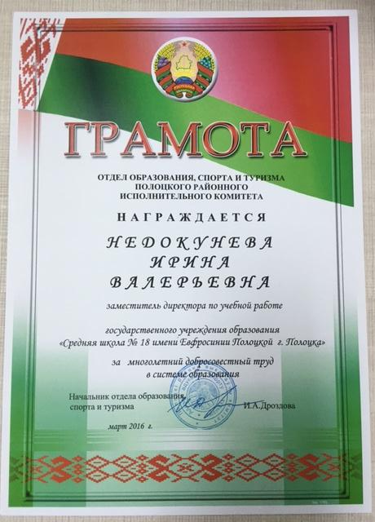
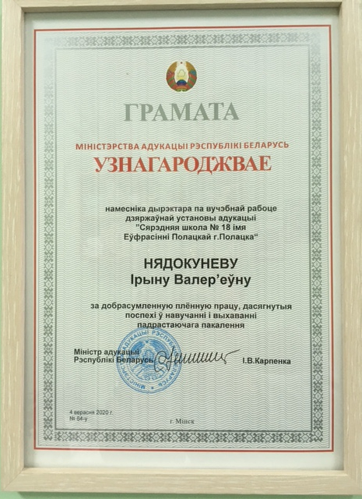
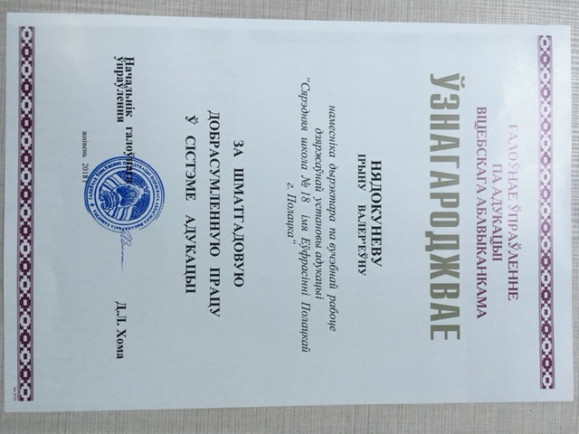

Slide 23
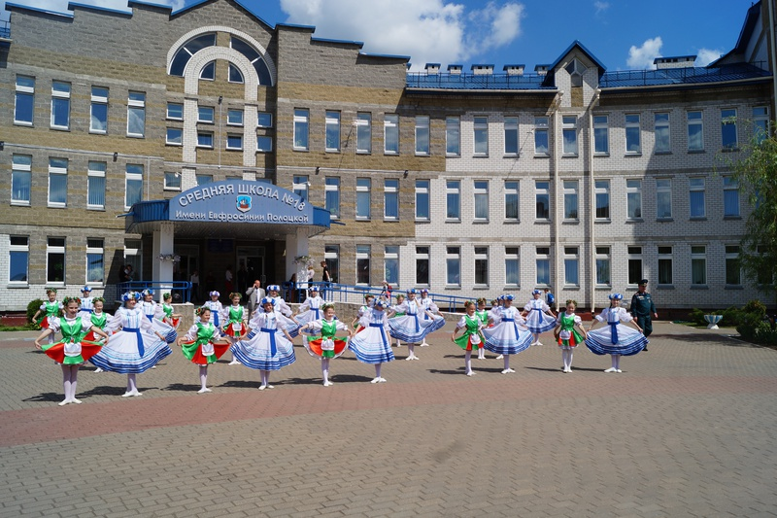
Контактная информация
Недокунева
Ирина Валерьевна
заместитель директора по УР
nediv@mail.ru
+375(29) 8148540 (МТC)

